Slide 1
OpenCV入門實作
OpenCV介紹
執行環境準備
影像原理介紹
OpenCV核心功能介紹
OpenCV的影像處理
特徵偵測及描述(optional)
OpenCV機器學習(optional)
OpenCV深度學習(optional)

Slide 2
色彩空間介紹

Slide 3
色彩空間(Color Space)
是對色彩的組織方式
藉助色彩空間和針對物理裝置的測試，可以得到色彩的固定類比和數位表示
任意挑選一些顏色來定義，如彩通系統
基於嚴謹的數學定義，如 Adobe RGB、sRGB。

Slide 4
色彩模型(Color Model)
抽象數學模型
通過一組數字來描述顏色, 如RGB使用三元組、CMYK使用四元組
色彩模型和一個特定的參照色彩空間之間建立特定的對映函式
參照色彩空間中出現有限的「覆蓋區」，或稱之為「色域」
色彩空間由色彩模型和色域共同定義

Slide 5
色彩空間密度
RGB色彩空間根據裝置系統能力的不同，有各種不同的實現方法
最常用的是24位元實現方法，也就是紅綠藍每個通道有8位元或者256色級
有些採用每原色16位元
能在相同範圍內實現更高更精確的色彩密度
寬域色彩空間中尤其重要，顏色排列的相對更緊密

Slide 6
常見的色彩空間
RGB色彩空間
GRAY色彩空間
XYZ色彩空間
YCrCb色彩空間
HSV色彩空間
HLS色彩空間
CIEL*a*b*色彩空間
CIEL*u*v*色彩空間
Bayer色彩空間

Slide 7


GRAY色彩空間
通常指8位元灰階圖
具有256個灰階級
像素值的範圍是[0,255]間
numpy array則是0到1之間
由RGB色彩空間轉為GRAY色彩空間

Slide 8


XYZ色彩空間
由CIE（International Commission on Illumination）定義
更便於計算

Slide 9
CMYK色彩空間
用於印刷業，四種顏色
利用色料的三原色混色原理，加上黑色油墨，共計四種顏色混合疊加，形成所謂「全彩印刷」
C：Cyan ＝ 青色，：Magenta ＝ 洋紅色，Y：黃色，K：黑色

Slide 10
YCrCb色彩空間
人眼視覺系統（HVS，Human Visual System）對顏色的敏感度要低於對亮度的敏感度
RGB色彩空間內，RGB具有相同的重要性，但忽略亮度資訊
Y代表光源的亮度，色度資訊儲存在Cr和Cb
Cr表示紅色分量資訊
Cb表示藍色分量資訊

Slide 11
YCrCb色彩空間
亮度列出了顏色亮或暗的程度資訊
可透過照明中強度成分的加權和來計算
RGB光源中，綠色分量的影響最大，藍色分量的影響最小

Slide 12
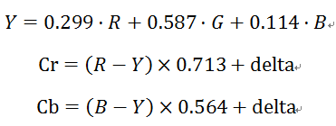
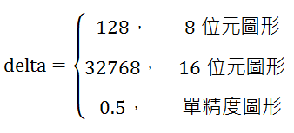
YCrCb色彩空間

Slide 13
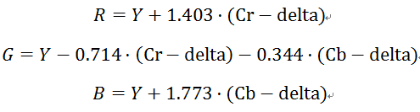
YCrCb色彩空間

Slide 14
HSV色彩空間
HSV色彩空間是針對視覺感知的色彩模型
HSV色彩空間從心理學和視覺的角度出發
人眼的色彩知覺主要包含三要素
色調（Hue，也稱為色相）:光的顏色，
飽和度（Saturation）:色彩的深淺程度
亮度（Value）:指人眼感受到的光的明暗程度

Slide 15
HSV色彩空間
色調：與混合光譜中的主要光波長相關，如“紅橙黃綠藍靛紫”表示不同的色調
從波長的角度考慮，不同波長的光表現為不同的顏色，實際上是色調的差異。
飽和度：指相對純淨度，或混合白光的數量
純譜色是全飽和的，但像深紅色（紅加白）和淡紫色（紫加白）這樣的彩色是欠飽和的，飽和度與所加白光的數量成反比。
亮度：人眼感受到的光的明暗程度，與物體的反射度有關
色彩來講中摻入的白色越多亮度越高，在其中摻入的黑色越多亮度越低

Slide 16
HSV色彩空間
將實體空間的顏色分佈在圓周
不同的角度代表不同的顏色
調整色調值就能選取不同的顏色
設定值區間為[0, 360]
兩個角度之間的角度對應兩個顏色之間的過渡色

Slide 17
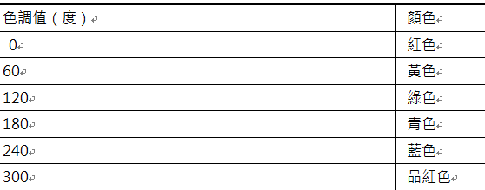
HSV色彩空間

Slide 18
HSV色彩空間
飽和度為一比例值，範圍是[0, 1]
顏色的純度和該顏色最大純度之間的比值
飽和度的值為0時，只有灰階。
亮度表示色彩的明亮程度，設定值範圍也是[0, 1]

Slide 19
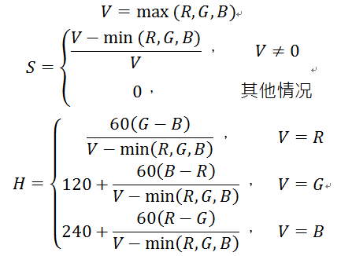
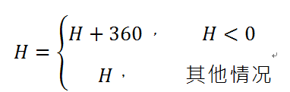
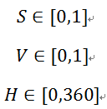
HSV色彩空間

Slide 20
HLS色彩空間
色調H（Hue）
光亮度/明度L（Lightness）
飽和度S（Saturation）

Slide 21
HLS色彩空間
色調：表示人眼所能感知的顏色，分佈在一個平面的色調環上，整個色調環為360度的圓心角，不同的角度代表不同的顏色
光亮度/明度：控制色彩的明暗變化，範圍[0, 1]透過光亮度/明度的大小來衡量有多少光線從物體表面反射出來
飽和度：使用[0, 1]的值描述相同色調

Slide 22
CIELa*b*色彩空間
均勻色彩空間模型，針對視覺感知
人所感知到的兩種顏色的區別程度，應該與這兩種顏色在色彩空間中的距離成正比
L*分量用於表示像素的亮度，設定值範圍是[0,100]，純黑到純白
a*分量表示從紅色到綠色的範圍，設定值範圍是[-127,127]
b*分量表示從黃色到藍色的範圍，設定值範圍是[-127,127]

Slide 23
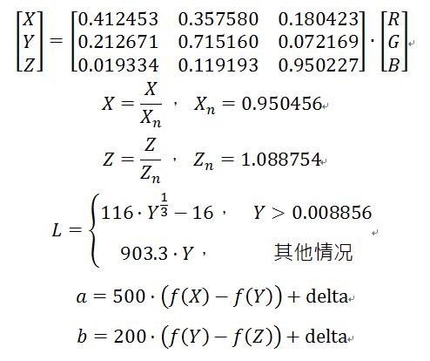
CIELa*b*色彩空間

Slide 24
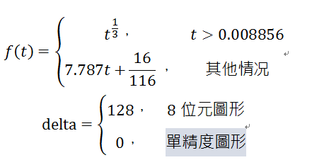
CIELa*b*色彩空間

Slide 25
CIELu*v*色彩空間
適用於顯示器顯示和根據加色原理進行組合的場合
比較強調對紅色的表示
對藍色的變化不太敏感

Slide 26
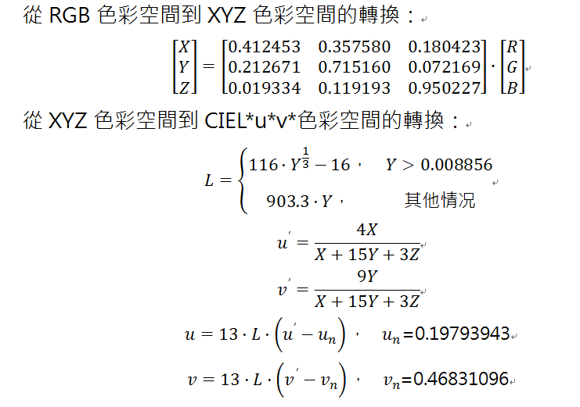
CIELu*v*色彩空間

Slide 27
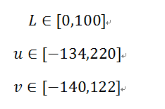
CIELu*v*色彩空間

Slide 28
色彩空間轉換
dst = cv2.cvtColor( src, code [, dstCn] )

Slide 29
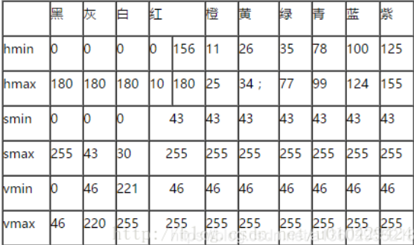

Slide 30
找出顏色值
green = np.uint8([[[0,255,0 ]]])
hsv_green = cv2.cvtColor(green,cv2.COLOR_BGR2HSV)
print(hsv_green)
[H-10, 50,50] and [H+10, 255, 255]

Slide 31
RGB的alpha通道
在RGB色彩空間三個通道的基礎上加上一個A通道，叫alpha通道
表示透明度
這種4個通道的色彩空間被稱為RGBA色彩空間
PNG影像是一種典型的4通道影像
alpha通道的設定值範圍是[0, 1]，或[0, 255]
表示從透明到不透明

Slide 32
Image Thresholding

Slide 33
影像門檻值過濾
一共四個參數
只能運作在灰階影像上
設定一個門檻值
如果大於門檻值，就等於某個值(如白色)
如果小於門檻值，就等於另一個值(如黑色)
再設定一個最大值或最小值
最後設定過濾的方法
傳回兩個值，一個為return value，一個為產生的影像

Slide 34
影像門檻值過濾
cv2.THRESH_BINARY
cv2.THRESH_BINARY_INV
cv2.THRESH_TRUNC
cv2.THRESH_TOZERO
cv2.THRESH_TOZERO_INV

Slide 35
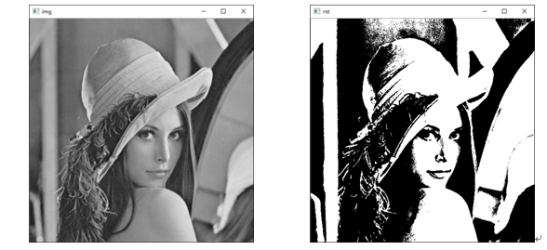
影像門檻值過濾
將影像內所有像素值大於127的像素點的值設為255
將影像內所有像素值小於或等於127的像素點的值設為0(以下為BINARY)

Slide 36
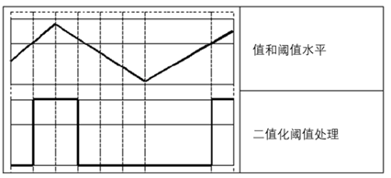

BINARY

Slide 37
BINARY

Slide 38
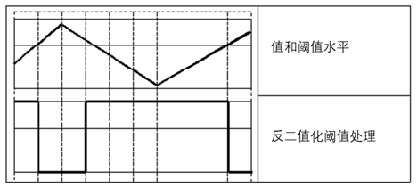

BINARY_INV

Slide 39
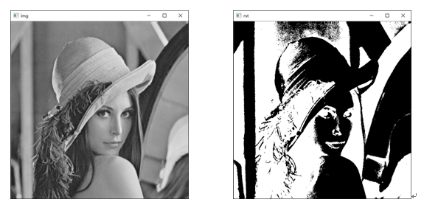
BINARY_INV

Slide 40
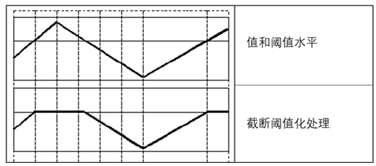

TRUNC

Slide 41
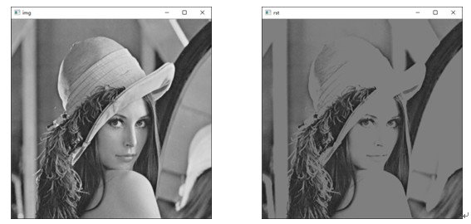
TRUNC

Slide 42
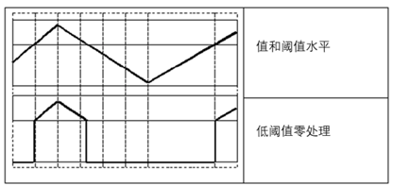

TOZERO

Slide 43
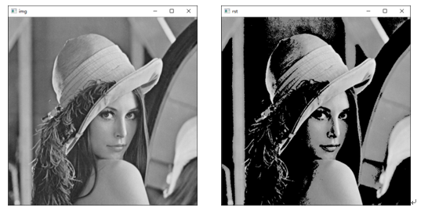
TOZERO

Slide 44
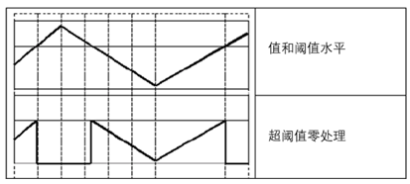

TOZERO_INV

Slide 45
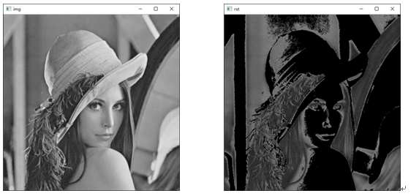
TOZERO_INV

Slide 46
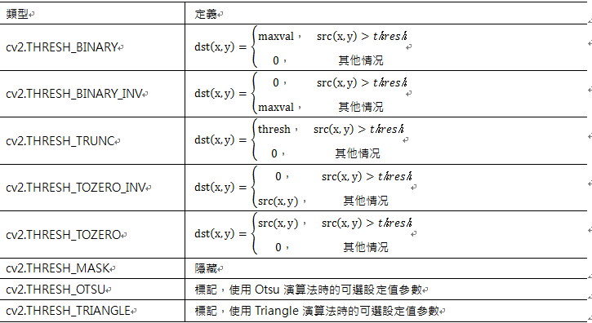
影像門檻值過濾

Slide 47
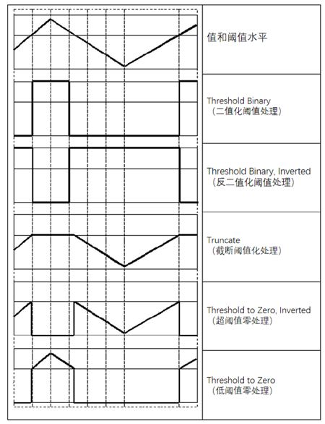

Slide 48
影像門檻值過濾
Simple Thresholding
Adaptive Thresholding
Otsu’s Binarization

Slide 49
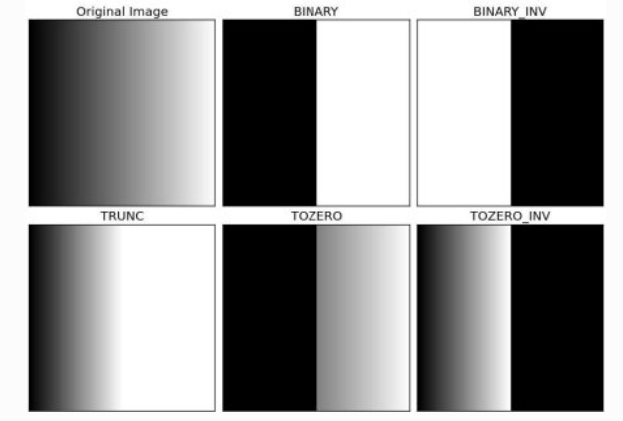
Simple Thresholding

Slide 50
Adaptive Thresholding
每個像素點的光照環境不一樣
針對每個像素點(或區域)，來進行門檻設定
計算每個像素點周圍臨近區域的加權平均值獲得設定值，並使用該設定值對目前像素點進行處理
進一步地處理明暗差異較大的影像
圖型不同的區域會有不同的門檻值

Slide 51
Adaptive Thresholding
cv2.ADAPTIVE_THRESH_MEAN_C : 門檻平是附近區域的平均值
cv2.ADAPTIVE_THRESH_GAUSSIAN_C :
門檻值是鄰近值的加權總和，加權值為高斯視窗
Block Size是域大小
C為平均值為加權值減去的常數

Slide 52
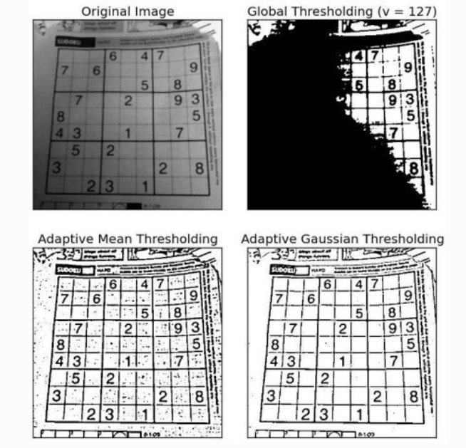
Adaptive Thresholding

Slide 53
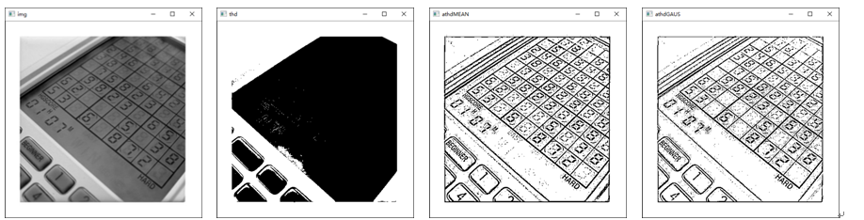
Adaptive Thresholding

Slide 54
Otsu Binarization
色彩均衡時直接將設定值設為127是比較合適
分佈是不均衡的，如果此時還將設定值設定為127，結果就是失敗
根據目前影像列出最佳的類別間分割設定值
檢查所有可能設定值，進一步找到最佳的設定值

Slide 55
Otsu Binarization
Bimodal影像，就是在histogram中，有兩個高峰值的影像，兩個高峰值表示這個影像有兩種顏色最為顯著(黑和白區間)
以一個bimodal影像來說，將門檻值取這兩個高峰值中間
Otsu二值化就是讓影像自己找到區間之中最佳的門檻值
非bimodal影像的二值化並不準確

Slide 56
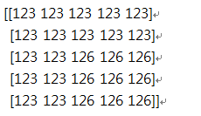
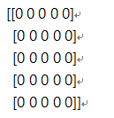
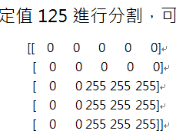
Otsu’s Binarization

Slide 57
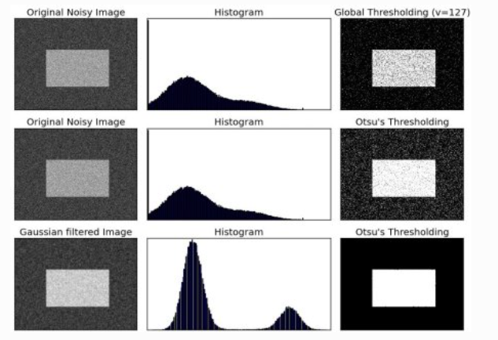
Otsu’s Binarization

Slide 58
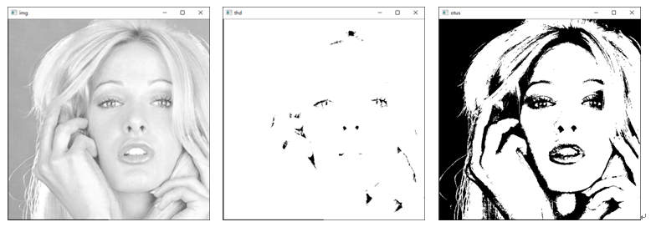
Otsu’s Binarization

Slide 59
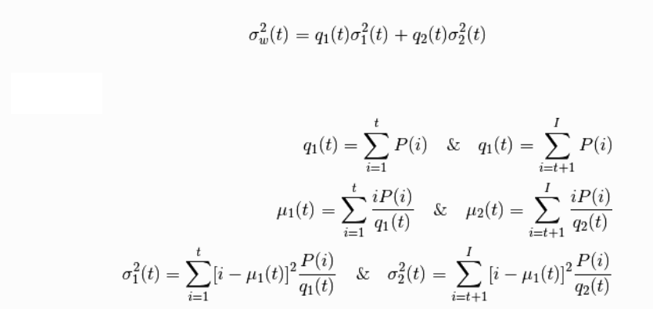
Otsu’s Binarization

Slide 60
影像的幾何轉換

Slide 61
幾何轉換的種類
縮放：Scale
平移：Translate
翻轉：Rotate
仿射：Affine
透視：Transform
重映射：Remap

Slide 62
幾何轉換的種類
cv2.warpAffine(2x3矩陣輸入)
cv2.warpPerspective(3x3矩陣輸入)
可進行任何轉換，但還是有方便使用的對應函數

Slide 63
縮放
dst = cv2.resize( src, dsize[, fx[, fy[, interpolation]]] )
dst代表輸出的目標圖型，該影像的類型與src相同，其大小為dsize（當該值非零時），或可以透過src.size()、fx、fy計算獲得。
src代表需要縮放的原始影像。
dsize代表輸出影像大小。
fx代表水平方向的縮放比例。
fy代表垂直方向的縮放比例。
interpolation代表內插方式，

Slide 64
縮放插值法
INTER_NEAREST – a nearest-neighbor interpolation
INTER_LINEAR – a bilinear interpolation (used by default)
INTER_AREA – resampling using pixel area relation. It may be a preferred method for image decimation, as it gives moire’-free results. But when the image is zoomed, it is similar to theINTER_NEAREST method.
INTER_CUBIC – a bicubic interpolation over 4×4 pixel neighborhood
INTER_LANCZOS4 – a Lanczos interpolation over 8×8 pixel neighborhood

Slide 65

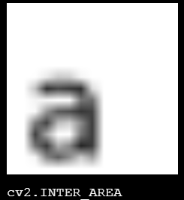
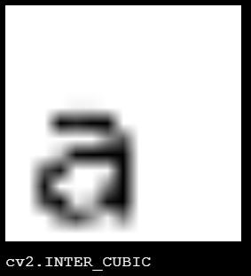
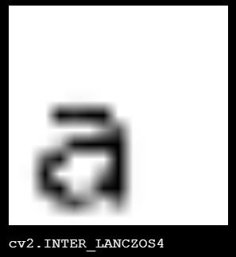
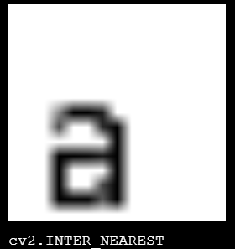
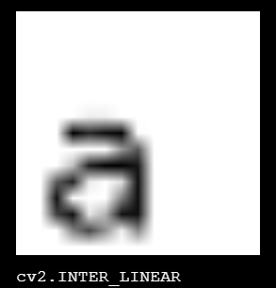
縮放插值法

Slide 66

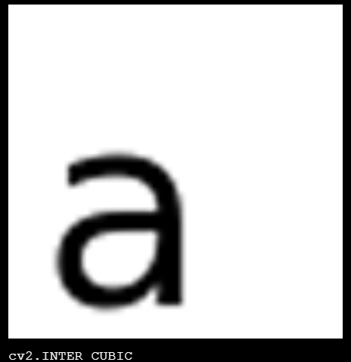
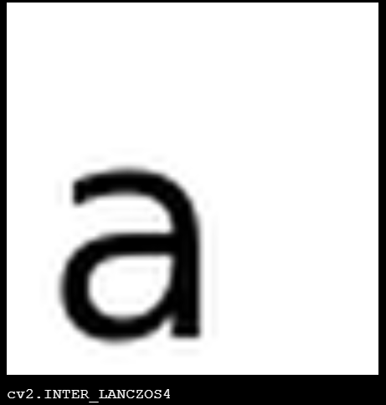
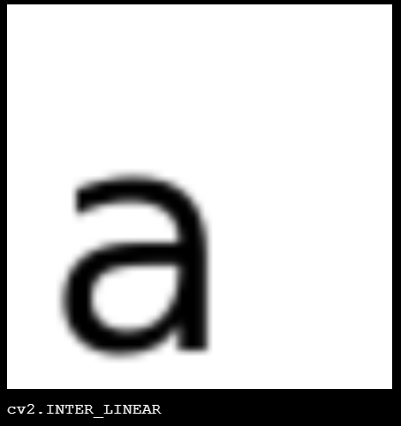

縮放插值法

Slide 67

平移
利用Transformation來進行平移
如果移動的方向是(tx, ty)，則可寫成下面的矩陣，使用cv2.warpAffine()

Slide 68
翻轉
dst = cv2.flip( src, flipCode )
dst 代表和原始影像具有同樣大小、類型的目標圖型。
src 代表要處理的原始影像
flipCode 代表旋轉類型

Slide 69
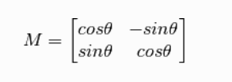
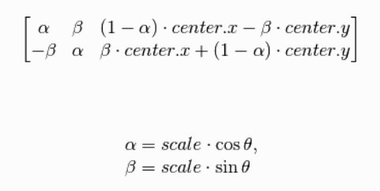
旋轉
使用一個轉換矩陣就可以進行旋轉
可以不從中心旋轉，而從任何一點旋轉，並且縮放大小
先找到轉換矩陣，使用getRotationMatrix2D

Slide 70
旋轉
retval=cv2.getRotationMatrix2D(center, angle, scale)
center為旋轉的中心點
angle為旋轉角度，正數表示逆時鐘旋轉，負數表示順時鐘旋轉
scale為轉換尺度（縮放大小）

Slide 71
旋轉
retval=cv2.getRotationMatrix2D(center, angle, scale)
center為旋轉的中心點
angle為旋轉角度，正數表示逆時鐘旋轉，負數表示順時鐘旋轉
scale為轉換尺度（縮放大小）
再丟給warpAffine進行轉換處理

Slide 72
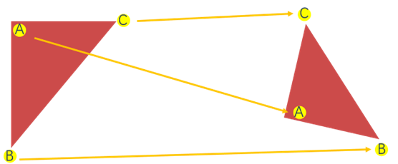
仿射
原來的圖移動，但形狀及對應角度不變，可視為平移+旋轉+縮放
需要6個點，原來3個點及仿射後3個點
利用getAffineTransform取得這6個點

Slide 73
仿射
retval=cv2.getAffineTransform(src, dst)
src代表輸入影像的三個點座標
dst代表輸出影像的三個點座標

Slide 74
影像的平滑處理
(Smoothing)

Slide 75
什麼是Filter/Kernel
影像根據像素點(x, y)臨近的區域計算獲得另外一幅新影像的演算法
濾波器是由鄰域及預先定義的操作組成的
濾波器規定了濾波時所採用的形狀以及該區域內像素值的組成規律
“掩模”、“核”、“範本”、“視窗”、“運算元”
訊號領域將其稱為“濾波器
數學領域將其稱為“核”
就是一個矩陣和原圖像之間的「convolution」所產生的新圖像

Slide 76
什麼是線性濾波器
濾波的目標像素點的值等於原始像素值及其周圍像素值的加權和
基於線性核的濾波，就是我們所熟悉的卷積

Slide 77

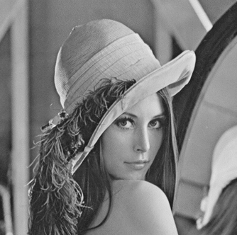
影像平滑處理
在儘量保留影像原有資訊的情況下，過濾掉影像內部的雜訊
過程稱為對影像的平滑處理
所得的影像稱為平滑影像
去除這些雜訊資訊的過程

Slide 78
影像平滑處理
影像平滑處理英文Smoothing Images
影像平滑處理通常伴隨影像模糊操作，因此也被稱為影像模糊處理，稱之Blurring Images。
影像濾波是影像處理和電腦視覺中最常用、最基本的操作。影像濾波允許在影像上進行各種各樣的操作，有時我們也會把影像平滑處理稱為影像濾波，Images Filtering

Slide 79
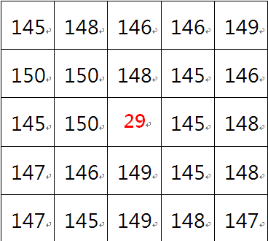
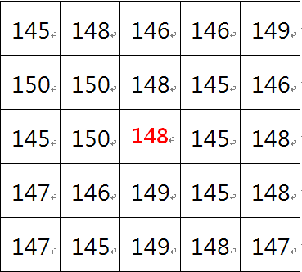
影像平滑處理
影像中與周圍像素點的像素值差異較大的像素點進行處理
調整為周圍像素點像素值的近似值

Slide 80
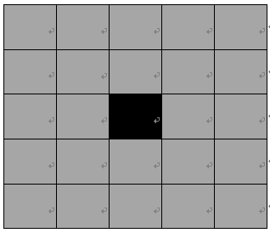
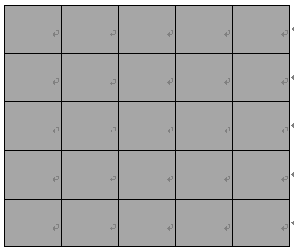
影像平滑處理

Slide 81
影像平滑處理
針對影像每個像素點進行平滑處理，可對整幅影像完成平滑處理，有效去除影雜訊
均值濾波
方框濾波
高斯濾波
中值濾波
雙邊濾波
2D旋積（自訂濾波）

Slide 82
均值濾波
考慮需要對周圍多少個像素點取平均值
以目前像素點為中心
對行數和列數相等的一塊區域內的所有像素點的像素值求平均
如3x3或5x5

Slide 83
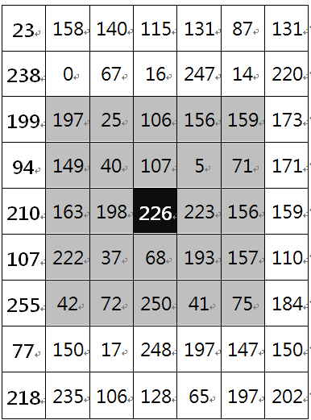
均值濾波

Slide 84

均值濾波

Slide 85

均值濾波的邊緣點

Slide 86

利用Padding

Slide 87


利用卷積核心

Slide 88


利用卷積核心

Slide 89
均值濾波
dst = cv2.blur( src, ksize, anchor, borderType )
dst是傳回值
src是需要處理的影像
ksize是濾波核的大小
anchor是錨點
borderType是邊界樣式

Slide 90


方框濾波
自由選擇是否對均值濾波的結果進行歸一化
鄰域像素值之和的平均值，還是鄰域像素值之和

Slide 91
方框濾波
dst = cv2.boxFilter( src, ddepth, ksize, anchor, normalize, borderType )
dst是傳回值
src是需要處理的影像
ddepth是影像深度
ksize是濾波核的大小
anchor是錨點
normalize表示在濾波時是否進行歸一化
borderType是邊界樣式

Slide 92

方框濾波

Slide 93
高斯濾波
在進行均值濾波和方框濾波時，其鄰域內每個像素的加權是相等的
在高斯濾波中，會將中心點的加權值加強
遠離中心點的加權值減小
在此基礎上計算鄰域內各個像素值不同加權的和

Slide 94



高斯濾波

Slide 95

高斯濾波

Slide 96
高斯濾波
dst = cv2.GaussianBlur( src, ksize, sigmaX, sigmaY, borderType )
dst是傳回值
src是需要處理的影像
ksize是濾波核的大小
sigmaX是旋積核在水平方向上（X軸方向）的標準差
sigmaY是是旋積核在垂直方向上（Y軸方向）的標準差
borderType是邊界樣式

Slide 97
中值濾波
取目前像素點及其周圍臨近像素點（一共有奇數個像素點）的像素值
將這些像素值排序
取位於中間位置的像素值來取代原值

Slide 98


中值濾波

Slide 99

中值濾波

Slide 100
中值濾波
dst = cv2.medianBlur( src, ksize)
dst是傳回值
src是需要處理的影像
ksize是濾波核的大小

Slide 101
雙邊濾波
綜合考慮空間資訊和色彩資訊
有效地保護影像內的邊緣資訊
計算某一個像素點的新值時，不僅考慮距離資訊（距離越遠，加權越小）
還考慮色彩資訊（色彩差別越大，加權越小)
處在邊緣時，與目前點色彩相近的像素點（顏色距離很近）會被給予較大的加權值
與目前色彩差別較大的像素點（顏色距離很遠）會被給予較小的加權值（極端情況下加權可能為0，直接忽略該點）

Slide 102


雙邊濾波

Slide 103
雙邊濾波
dst = cv2.bilateralFilter( src, d, sigmaColor, sigmaSpace, borderType )
dst是傳回值
src是需要處理的影像
d是在濾波時選取的空間距離參數
sigmaColor濾波處理時選取的顏色差值範圍
sigmaSpace是座標空間中的sigma值
borderType是邊界樣式

Slide 104

自訂2d卷積濾波
有時希望使用特定的卷積確定現卷積操作

Slide 105
自訂2d卷積濾波
dst = cv2.filter2D( src, ddepth, kernel, anchor, delta, borderType )
dst是傳回值
src是需要處理的影像
ddepth是影像深度
kernel是濾波核
anchor是錨點
delta是修正值
borderType是邊界樣式

Slide 106
影像的形態學介紹

Slide 107
形態學的操作
形態學，即數學形態學（Mathematical Morphology)，主要針影像的骨骼、外型
影像內分析分量資訊，對於表達和描繪影像的形狀具有重要意義
識別手寫數字時，能夠透過形態學運算獲得其骨架資訊，在實際識別時，僅針對其骨架進行運算即可
視覺檢測、文字識別、醫學影像處理、影像壓縮編碼

Slide 108
形態學的操作
腐蝕
膨脹
開運算
閉運算
形態學梯度運算
頂帽運算
黑帽運算

Slide 109
形態學的操作
通常操作在二元值的圖形上
需要兩個圖像。一個是輸入圖像，另一個稱之為結構元或核心
由核心來決定操作的流程
通常會使用padding來保留原影像的大小
也可操作在灰階彩色圖型上
新影像的點，為取覆蓋區域的特定值
Notes:
https://www.opencv-srf.com/2018/01/erode-images-and-videos.html

Slide 110
形態學之腐蝕
能夠將影像的邊界點消除，使影像沿著邊界向內收縮，也可以將小於指定結構元素的部分去除
“收縮”或“細化”二值影像中的前景
借此實現去除雜訊、元素分割
使用一個結構元來一個一個像素地掃描要被腐蝕的影像
根據結構元和被腐蝕影像的關係來確定腐蝕結果

Slide 111

形態學之腐蝕

Slide 112

形態學之腐蝕
結構元完整處於影像中，就將結構元中心點所對應的腐蝕結果影像中的像素點處理為前景色（白色，像素點的像素值為1）

Slide 113

形態學之腐蝕
結構元未完全處於前景影像中（可能部分在，也可能完全不在），就將結構元中心點對應的腐蝕結果影像中的像素點處理為背景色（黑色，像素點的像素值為0）。

Slide 114

形態學之腐蝕

Slide 115


形態學之腐蝕

Slide 116
形態學之腐蝕

Slide 117
形態學之腐蝕

Slide 118
形態學之腐蝕

Slide 119
形態學之腐蝕

Slide 120
形態學之腐蝕

Slide 121
形態學之腐蝕

Slide 122
形態學之腐蝕

Slide 123
形態學之腐蝕

Slide 124
形態學之腐蝕

Slide 125
形態學之腐蝕

Slide 126
形態學之腐蝕

Slide 127

形態學之腐蝕

Slide 128
形態學之腐蝕
dst = cv2.erode( src, kernel[, anchor[, iterations[, borderType[, borderValue]]]])
dst腐蝕後輸出目標圖，和原始圖具同樣的類型和大小
src代表需要進行腐蝕操作的原始影像
element 代表腐蝕操作所採用的結構類型
它可以自訂產生，也可以透過函數cv2.getStructuringElement()產生

Slide 129
形態學之膨脹
能夠將影像的邊界點放大，使影像沿著邊界向內放大
使用一個結構元來一個一個像素地掃描要被膨脹的影像
結構元有沒有「擊中」某個像素點，
擊中的意思，就是被覆蓋的影像區域有沒有和結構元一樣的值
也可用在灰階彩色

Slide 130

形態學之膨脹

Slide 131
形態學之膨脹
dst = cv2.dilate( src, kernel[, anchor[, iterations[, borderType[, borderValue]]]])
dst膨脹後輸出目標圖，和原始圖具同樣的類型和大小
src代表需要進行膨脹操作的原始影像
element 代表膨脹操作所採用的結構類型
它可以自訂產生，也可以透過函數cv2.getStructuringElement()產生

Slide 132
通用形態學
開運算
閉運算（關運算）
形態學梯度運算
禮帽運算（頂帽運算）
黑帽運算
擊中擊不中

Slide 133
通用形態學
dst = cv2.morphologyEx( src, op, kernel[, anchor[, iterations[, borderType[, borderValue]]]]] )
dst輸出目標圖，和原始圖具同樣的類型和大小
src 代表需要進行形態學操作的原始影像
op 代表操作類型
kernel、anchor、iterations、borderType、borderValue與函數cv2.erode()內對應參數的含義一致

Slide 134

形態學之開運算
先將影像腐蝕，再對腐蝕的結果進行膨脹
用於去噪、計數等

Slide 135

形態學之閉運算
先膨脹、後腐蝕的運算
它有助關閉前景物體內部的小孔
或去除物體上的小黑點，
將不同的前景影像進行連接

Slide 136

形態學之梯度運算
用影像的膨脹影像減腐蝕影像的操作，該操作可以取得原始影像中前景影像的邊緣

Slide 137

形態學之禮帽運算
原始影像減去其開運算影像的操作，能夠取得影像的雜訊資訊，或獲得比原始影像的邊緣更亮的邊緣資訊

Slide 138

形態學之黑帽運算
閉運算影像減去原始影像
取得影像內部的小孔
或前景色中的小黑點
或獲得比原始影像的邊緣更暗的邊緣部分

Slide 139

形態學之核函數
使用一個特定的核（結構元）
該核可以自訂產生
也可以透過函數cv2.getStructuringElement()建置

Slide 140

通用形態學

Slide 141
影像梯度

Slide 142
形態學之影像梯度
什麼是梯度？
計算的是影像變化的速度
邊緣部分，其灰階值變化較大，梯度值也較大
平滑的部分，其灰階值變化較小，對應的梯度值也較小
計算的是影像的邊緣資訊
Notes:
https://docs.opencv.org/master/index.html

Slide 143


形態學之影像梯度
線條A和線條B，其右側像素值與左側像素值的差值不為零，因此是邊界
其餘列，其右側像素值與左側像素值的差值均為零，因此不是邊界
Notes:
https://docs.opencv.org/master/index.html

Slide 144
形態學之影像梯度
Sobel運算元
Scharr運算元
Laplacian運算元
Notes:
https://docs.opencv.org/master/index.html

Slide 145

影像梯度 - Sobel
離散的微分運算元
結合了高斯平滑和微分求導運算
利用局部差分尋找邊緣
Notes:
https://docs.opencv.org/master/index.html

Slide 146


Sobel 水平方向
Notes:
https://docs.opencv.org/master/index.html

Slide 147


Sobel 垂直方向
Notes:
https://docs.opencv.org/master/index.html

Slide 148
Sobel函數使用
dst = cv2.Sobel( src, ddepth, dx, dy[,ksize[, scale[, delta[, borderType]]]] )
dst代表目標圖型
src代表原始影像
ddepth代表輸出影像的深度
dx代表x方向上的求導階數
dy代表y方向上的求導階數
ksize代表Sobel核的大小。該值為-1時，則會使用Scharr運算元進行運算
Notes:
https://docs.opencv.org/master/index.html

Slide 149
Sobel函數使用
dst = cv2.Sobel( src, ddepth, dx, dy[,ksize[, scale[, delta[, borderType]]]] )
scale代表計算導數值時所採用的縮放因數，預設情況下該值是1，是沒有縮放的。
delta代表加在目標圖型dst上的值，該值是可選的，預設為0。
borderType代表邊界樣式
Notes:
https://docs.opencv.org/master/index.html

Slide 150

影像梯度 - Scharr
Sobel的改進
速度一樣，精度更高
函數cv2.Scharr()和函數cv2.Sobel()的使用方式基本一致
Notes:
https://docs.opencv.org/master/index.html

Slide 151

影像梯度 - Laplacian
二階導數運算元
具有旋轉不變性
滿足不同方向的影像邊緣銳化（邊緣檢測）
運算元的係數之和需要為零
Notes:
https://docs.opencv.org/master/index.html

Slide 152

影像梯度 - Laplacian
Notes:
https://docs.opencv.org/master/index.html

Slide 153

影像梯度 - Laplacian
Notes:
https://docs.opencv.org/master/index.html

